Slide 1
Pedopsychiatrie v kostce
MUDr. Martina Hunková
Ambulance dětské a dorostové psychiatrie
Olomouc

Slide 2
Klasifikace pedopsychiatrických onemocnění
I. PORUCHY PSYCHICKÉHO VÝVOJE
Specifické vývojové poruchy řeči a jazyka
Specifické vývojové poruchy školních dovedností
Specifická vývojová porucha motorických funkcí
Pervazivní vývojové poruchy
II. PORUCHY CHOVÁNÍ A EMOCÍ SE ZAČÁTKEM OBVYKLE V DĚTSTVÍ A
DOSPÍVÁNÍ
Hyperkinetické poruchy
Poruchy chování
Smíšené poruchy chování a emocí
Emoční poruchy se začátkem specifickým pro dětství
Poruchy sociálních vztahů se vznikem specifickým pro dětství a adolescenci
Tikové poruchy
Jiné poruchy chování a emocí se začátkem obvykle v dětství a adolescenci

Slide 3
SPECIFICKÉ VÝVOJOVÉ PORUCHY ŘEČI A JAZYKA
SPECIFICKÁ PORUCHA ARTIKULACE ŘEČI
Vynechávání, komolení zvuků, v důsledku opožděného vývoje řeči nebo jeho deviace, nonverbální inteligence je normální, dítě žije v prostředí s dostatkem podnětů.
EXPRESIVNÍ PORUCHA ŘEČI
Kolem dvou let ještě dítě neumí jednotlivá slova, je opožděno tvoření větných celků, malá slovní zásoba, vynechávání předložek a předpon, obtíže ve skloňování.
RECEPTIVNÍ PORUCHA ŘEČI:
Neschopnost reagovat na běžná slova, porozumět jednoduchým instrukcím kolem dvou let, později obtíže v gramatických strukturách. Často spojeno se zvýšenou plachostí a citlivostí, touha po kontaktu s vrstevníky je zachována, stejně tak neverbální komunikace.
ZÍSKANÁ AFÁZIE S EPILEPSIÍ (Landau-Kleffnerův syndrom):
Dítě, které se zprvu vyvíjelo normálně, začne ztrácet expresivní a receptivní složky řeči (typicky mezi 3.-7.rokem), objevují se abnormity na EEG, epi paroxysmy, výsledkem může být němost či jiné poruchy řeči, třetina dětí se úplně uzdraví.
JINÉ VÝVOJOVÉ PORUCHY ŘEČI A JAZYKA:
Šišlání, ráčkování (ne však koktání – to je porucha emoční !)
TERAPIE: logopedická péče, speciální výukové programy, účast rodiny na nácviku řeči, někdy nootropní látka případně anxiolytika

Slide 4
SPECIFICKÉ VÝVOJOVÉ PORUCHY ŠKOLNÍCH DOVEDNOSTÍ
Poruchy osvojování školních dovedností, kterou nejsou způsobeny výukovým zanedbáním nebo mentální retardací. Projevují se od počátku školní docházky a jsou výrazně odlišné od běžných školních obtíží.
SPECIFICKÁ PORUCHA ČTENÍ – DYSLEXIE
Zpočátku potíže s odříkáváním abecedy, později vynechávání slov, čtení je pomalé, s dlouhými pomlkami, převrácení písmen a slov. Text je neúplně chápan, dítě jej neumí reprodukovat.
SPECIFICKÁ PORUCHA PSANÍ – DYSGRAFIE
Čtený text je dobře rozpoznán, ale převedení do písemné formy je obtížné, pletou se zrcadlová písmena – b,d, m,n – linie rukopisu bývá přerušovaná, trhaná.
SPECIFICKÁ PORUCHA POČÍTÁNÍ – DYSKALKULIE
Potíže s jednoduchými počty, které nesouvisí s inteligencí, často je spojená s předešlými dvěma poruchami – SMÍŠENÁ PORUCHA ŠKOLNÍCH DOVEDNOSTÍ.
TERAPIE: speciální výukové metody

Slide 5
Pervazivní vývojové poruchy
Neurovývojová porucha
  počátek v raném dětství, ale symptomy se mohou plně projevit až když sociální nároky přesahují omezené kapacity
  celoživotní průběh
  různá klinická závažnost, různá prognóza
Prevalence 1-1,5 %
Triáda
  reciproční sociální interakce
  komunikace
  stereotypní vzorce chování, zájmů a aktivit
Časté komorbidity
Neexistuje kauzální léčba jádrových příznaků autismu

Slide 6
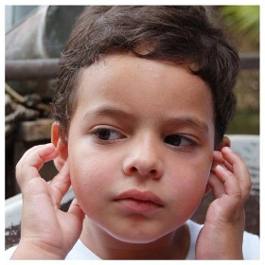
Pervazivní vývojové poruchy
MKN-10 F84
Dětský autismus
Atypický autismus
Aspergerův syndrom
Rettův syndrom
Dezintegrační porucha v dětství
Jiná pervazivní vývojová porucha
DSM-V (299.00)
Porucha autistického spektra
nově diagnostika podle funkčnosti, stupně závažnosti
stupeň 1-3

Slide 7
Diagnostika PAS
MKN-10
Jen na základě chování
Dětský psychiatr – ideálně v rámci týmu s dětským klinickým psychologem
Nutnost časného záchytu
Kdy?
Odlišnosti ve vývoji přítomny již před 3. rokem, ale nemusí být identifikovány, dokud na dítě nezačnou být kladeny určité sociálně komunikační požadavky
Abnormální nebo narušený vývoj před věkem 3 let nejméně v jedné z oblastí:
receptivní nebo expresivní řeč užívaná v sociální komunikaci
vývoj selektivních sociálních vazeb nebo reciproční sociální interakce
funkční nebo symbolická hra
Notes:
Již ve 2. trimestru lze pozorovat rozdíly mezi PAS a NT https://www.webmd.com/brain/autism/news/20140627/ultrasounds-autism

Slide 8
Diagnostická kritéria
Celkem 6 symptomů (dva z 1, aspoň jeden z 2 a 3)
Kvalitativní abnormality v reciproční sociální interakci
(alespoň 2 z oblastí)
  neschopnost přiměřeně užívat pohledu z očí do očí, výrazu tváře, postoje těla, gest
  neschopnost přiměřeně rozvíjet vztahy s vrstevníky, sdílení zájmů
  nedostatek sociální emoční reciprocity (narušené reakce na emoce jiných lidí, nedostatek přizpůsobování chování v sociálním kontextu, atd.)
  chybí spontánní snaha o zábavu, zájmy, aktivity s lidmi

Slide 9
Diagnostická kritéria
Kvalitativní abnormality v komunikaci
(alespoň 1)
  rozvoj mluvené řeči je opožděn nebo chybí a není snaha tento nedostatek kompenzovat např. použitím gest, výrazem tváře, atd.
  relativní neschopnost začít nebo udržet konverzaci, kdy je třeba reagovat na komunikaci jiné osoby
  stereotypní a opakující se používání jazyka
  nedostatek spontánních her „jakoby“ nebo společenských her

Slide 10
Diagnostická kritéria
Omezené, opakující se a stereotypní vzorce chování, zájmů a aktivit (alespoň 1)
  zabývání se jedním nebo více stereotypními a omezenými zájmy, které jsou abnormální co do obsahu nebo zaměření
  zdánlivě kompulzivní lpění na specifických, nefunkčních rutinách nebo rituálech
  stereotypní a opakující se manýry (poklepávání, kroucení prsty)
  zájem o části předmětů nebo nefunkční prvky hraček

Slide 11
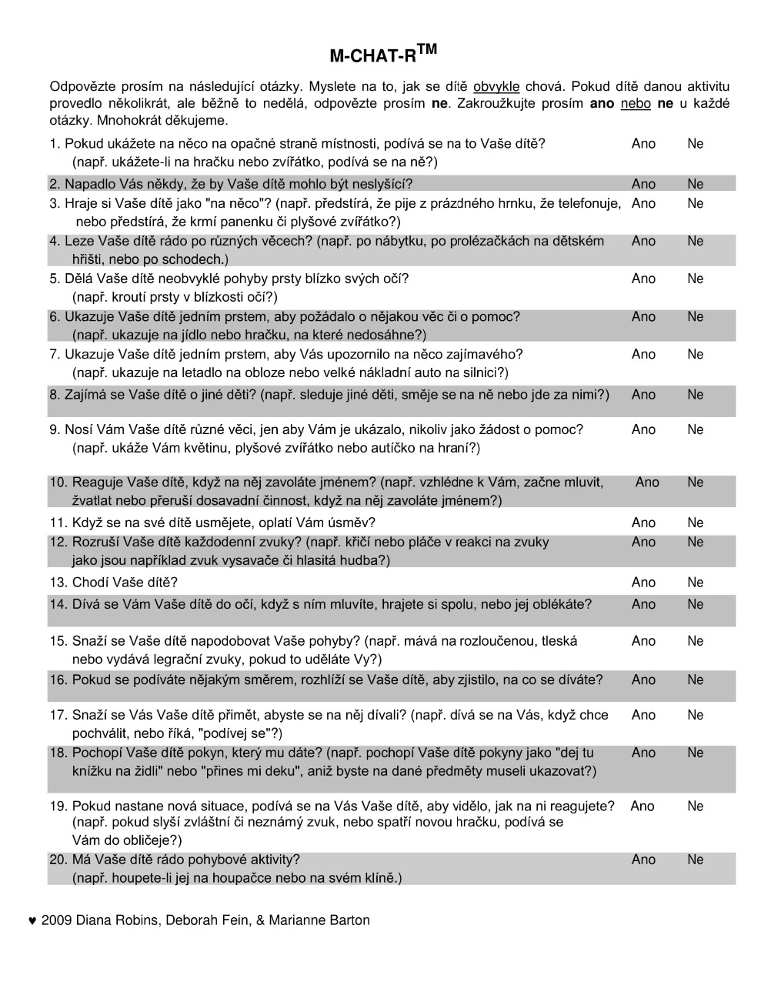
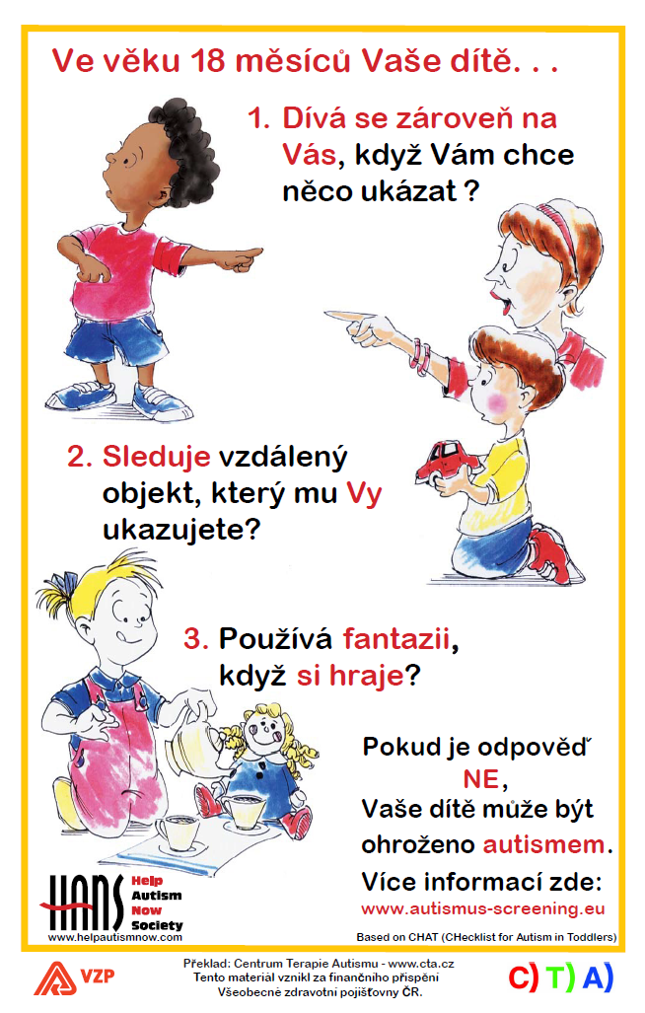
Screening v 18 měsících
Modifikovaný dotazníkový test pro záchyt
poruchy autistického spektra u batolat,
Robins, Fein, Barton, 2009
Modified Checklist for Autism in Toddlers, Revised
16-30 měsíců, ordinace PLDD
Při součtu 3 a více odkažte dítě k diagnostickému vyšetření a posouzení jeho stavu kvůli rané intervenci.
Notes:
http://www.autismus-screening.eu/

Slide 12
Doporučený postup při podezření na PAS
Pomocná vyšetření
  Psychologické
  Foniatrické
  Logopedické
  Genetické
  (autismus jako syndrom u genetických nemocí:
  fragilní chromozom X, Tuberozní skleróza, Anglemannův sy, Di Georgi syndrom)
  Neurologické (epilepsie 4-26 %) Supekar, 2016
Notes:
Již ve 2. trimestru lze pozorovat rozdíly mezi PAS a NT https://www.webmd.com/brain/autism/news/20140627/ultrasounds-autism

Slide 13
Terapeutické možnosti
NEEXISTUJE kauzální LÉČBA jádrových příznaků AUTISMU
Při dobré reakci na léky se zvyšuje šance na úspěch ostatních metod (učení, nácviků chování, rozvoje dovedností, učení se sociálním vztahům).
Psychofarmaka k ovlivnění
  chování
  emotivity
  spánku
  komorbidní ADHD
Speciálně pedagogické a výchovné vedení (strukturované učení, vizualizace podnětů), behaviorální intervence, nácvik sociálních dovedností
Nezapomínat, že nevhodné chování dítěte s autismem může být jediný způsob jeho komunikace.
Notes:
Již ve 2. trimestru lze pozorovat rozdíly mezi PAS a NT https://www.webmd.com/brain/autism/news/20140627/ultrasounds-autism

Slide 14
Farmakoterapie ?
Agresivita, sebepoškozování
Risperidon, aripiprazol, olanzapin, ziprasidon
Valproát (sporné výsledky)
Poruchy spánku
Melatonin -významné ovlivnění spánkové latence a doby spánku, minimální nežádoucí účinky Wright, 2011
Obsedantní syndrom, rituály, stereotypní chování
Fluoxetin, escitalopram, citalopram
Při neúčinnosti dvou SSRI clomipramin (monitorování EKG,…)
Hyperkinetický syndrom, impulzivita
Methylfenidát -4-6 týdnů, při neúčinnosti změna
Atomoxetin
Risperidon, aripiprazol Mahajan, 2012

Slide 15
Raná intervence
Intenzivní behaviorální intervence je nejúčinnější do 2 let. MacDonald, 2014
Mozek v raném věku charakterizuje jeho plasticita a schopnost reakce na stimuly -proto co nejdříve -časné intervenční metody.
Terapie
  s dítětem
  rodiči
  sourozenci
  personálu a odborníků
  režimová opatření, úprava prostředí
Cíl – personalizovaná terapie
Poskytnout každému dítěti takovou míru podpory, jakou jeho zdravotní stav vyžaduje.

Slide 16
Další možnosti intervence
  Aplikovaná behaviorální analýza (ABA), 40 hodin týdně (včetně školní docházky)
  Logopedie, fyzioterapie, ergoterapie, nácviky sociálních dovedností, terapie hrou, KBT, vizuálně založené terapie (včetně využití piktogramů, komunikačních knih, program TEACCH, používání tabletů), muzikoterapie, …
  Výzkum zatím nepotvrdil žádnou speciální dietu nebo vitamín (vitamín B6 a magnesium má částečně pozitivní výsledky) či potravinový doplněk, který by plošně pomáhal dětem s PAS (jsou případy, kdy jednotlivě nějaký takový přístup pomohl dítěti v lepší komunikaci, pozornosti či zájmu o ostatní).

Slide 17
Poruchy chování a emocí se začátkem obvykle v dětství a adolescenci
Hyperkinetické poruchy
Poruchy chování
Smíšené poruchy chování a emocí
Emoční poruchy se začátkem specifickým pro dětství
Poruchy sociálních vztahů se vznikem specifickým pro dětství a adolescenci
Tikové poruchy
Jiné poruchy chování a emocí začínající obvykle v dětství a adolescenci

Slide 18
Co víme o ADHD
ADHD je neurovývojová behaviorální porucha, která má celoživotní negativní dopady
Prevalence: v Evropě 3 - 9%, globální celosvětová 5,3%
převaha chlapců 3 - 6:1
Průběh ADHD
Hyperaktivita se v adolescenci zklidňuje mnohem výrazněji než nepozornost a narušení exekutivních funkcí, vzestup impulzivity v adolescenci.
U 2/3 dětí symptomy ADHD přetrvávají do časné dospělosti.
V dospívání a dospělosti nemusí jedinec naplňovat všechna kriteria a přesto může mít závažné funkční problémy.
Nejdéle přetrvávají symptomy nepozornosti (90%)
Nepozornost –častější emoční problémy
Hyperaktivita-impulzivita –častější sociální problémy

Slide 19
Klasifikace MKN 10
F90 Hyperkinetické poruchy
F90.0 Porucha aktivity a pozornosti
F90.1 Hyperkinetická porucha chování
(Porucha aktivity a pozornosti + porucha chování)

Slide 20
Klasifikace DSM IV
ADHD - inattentive type
(s převládající poruchou pozornosti)
ADHD - hyperactivity/impulsivity type
(s převládající hyperaktivitou a impulzivitou)
ADHD - combined type
(smíšený typ)

Slide 21
Kritéria ADHD
ADHD - Hyperactivity
- Impulsivity
- Distractibility
- Emotionality
(sdružený symptom) - nízká frustrační tolerance, citlivost na kritiku, hyperreakce…
(Carlson, 2009)
Další kritéria ADHD: 3 „P“
- Persistant
(trvání více než 6 měsíců)
- Pervasive
(více než jedna osoba pozoruje symptomy v různých prostředích)
- ImPairing
(v souvislosti s fungováním dítěte v domácím prostředí, se sourozenci, s rodinou)

Slide 22
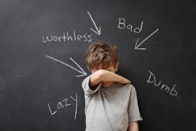
ADHD tedy přináší řadu obtíží
Konflikty s rodiči a vrstevníky, posměch spolužáků, hněv rodičů
Selhávání i při snaze
Stojí stranou kolektivu
Málo je s nimi sdíleno
Málokdy je žádáno o radu
Jeho názor nebývá brán vážně i když může mít pravdu
Je ve zvýšeném riziku stát se obětí šikany, ale i šikanovat
Je emočně labilní, má nižší frustrační toleranci
Má nízké sebehodnocení a sebeúctu, hledá si alternativní role – třídní šašek
Obtížná socializace, sociální izolace (Goetz, 2012)

Slide 23


Slide 24
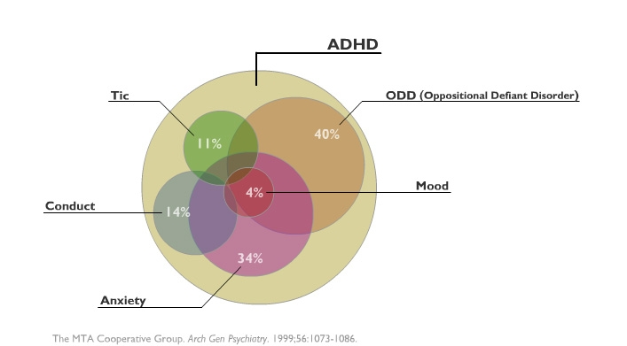
Komorbidity ADHD u dětí
specifické vývojové poruchy motorických funkcí
specifické vývojové poruchy školních dovedností (dyslexie, dysgrafie, dyskalkulie)
poruchy chování, agresivní, dissociální chování, delikvence, šikana
zneužívání návykových látek
tikové poruchy, Tourettův syndrom
emoční poruchy
enuréza
balbuties

Slide 25

Léčba ADHD
komplexní, účinná + léčba komorbidit
nejvyšší efekt kombinace KBT a farmakoterapie ovlivnění fungování dítěte 24 hod./den, ne pouze ve škole
farmakoterapie (Ritalin i Strattera od 6 let a více, ve výjimečných případech kauzální terapie ADHD před 6. rokem)
edukace + režimová terapie
KBT (sebeřízení, sebemonitorování)
práce na sebepojetí, zlepšení sebehodnocení
rodičovské skupiny, rodičovský trénink
rodinná terapie
spolupráce se školou (zlepšení informovanosti pedagogů), s PPP, SPC, trénink učitelů

Slide 26
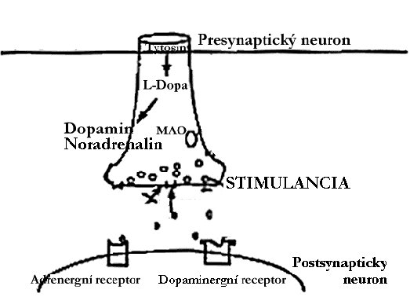
Preparáty používané k léčbě hyperkinetické poruchy/ADHD
První volba u ADHD bez komorbidit -stimulancia -methylfenidát (Ritalin) -5-40 mg denně, Concerta -max. 54 mg denně
Druhá volba nebo první volba při komorbiditách -nestimulační látky -atomoxetin (Strattera) –doporučená udržovací dávka 1,2 mg/kg/den
Před medikací vyhodnocení a následné monitorování kardiovaskulárního stavu, růst (výška + váha), psychiatrický a kardiovaskulární stav sledovat při každé úpravě dávky, vždy nejméně po 6 měs., monitorovat riziko odlišného užití, nesprávného užití a zneužití.
Preparáty v dalších krocích („off-label“)
  Ostatní nestimulační látky:
  - antidepresiva, alfa 2 adrenergní agonisté, antipsychotika

Slide 27
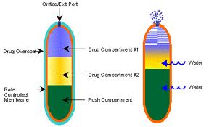
Limitace užití stimulancií (Ritalin, Concerta)
25 - 30% nonrespondentů
u krátkodobých trvání účinku, rozdíly během dne
compliance (souhlas rodičů)
stigma u školních dětí (dávkování), terapeutické nálepkování
profil nežádoucích účinků (oddálení spánku, anorexie)
ovlivnění výšky, váhy
rebound (bezprostředně po vysazení)
problém u komorbidních poruch (tiky, anxieta, agrese)
potenciál abusu
nedostatek významných studií u dospělých
(Drtílková, 2007)

Slide 28
Kontraindikace léčby stimulancii
  kardiovaskulární onemocnění
  výskyt anxiety, tenze, agitace
  pacienti s abúzem drog
  tikové poruchy (+ - )
  Tourettova porucha nebo pozitivní rodinná
  anamnéza
  hypertyreoidismus
  hypertenze
  alergická reakce
  schizofrenie, těžká deprese
  léčba IMAO
Notes:
Administration of shorter-acting agents can cause fluctuating plasma levels that can adversely affect clinical response or tolerance. In certain patients, withdrawal-like symptoms may occur every day as the medication effect wears off.
Prescriptions of stimulants for many children is a compromise between desired therapeutic benefit and avoidance of undesired side effects
Perceived changes in personality are also reported after stimulants are started for the treatment of ADHD. Some children may become overly focused on stimulant medication and appear dull or overly restricted.
Other common issues with the stimulants include a potential for drug abuse, including diversion, and consequent restrictions on writing and refilling prescriptions.

Slide 29

Atomoxetin
První volba ve specifických případech
komorbidní úzkostné poruchy
zneužívání návykových látek
nežádoucí účinky při léčbě stimulanty (labilita nálad, tiky, poruchy spánku)
tiky, Tourettův syndrom
nesouhlas rodičů s léčbou stimulanty
nedostatečné psychosociální zázemí pro podávání stimulancií
psychotické poruchy
aktivní výkonnostní sportovci s ADHD na sportovních školách

Slide 30
PORUCHY CHOVÁNÍ
Dlouhodobé, trvalé, opakující se disociální agresivní a vzdorovité projevy, nadměrné rvačky, tyranizování slabších, krutost, trápení zvířat, záškoláctví, ničení majetku, zakládání ohně, krádeže, lhaní, výbuchy zlosti, silná neposlušnost apod.
Etiologie
Častější disharmonické rodinné prostředí a nižší socioekonomická úroveň rodiny, antisociální jednání rodičů, nezaměstnanost, alkoholismus, rozvody…
Epidemiologie
10 – 15% dětí a adolescentů, mnohem častější u chlapců
Terapie
dlouhodobá psychoterapeutická péče -individuální, rodinná terapie, KBT
sociální opatření, někdy nutné represivní opatření (ochranná výchova)
farmakoterapií lze ovlivnit jen některé specifické symptomy (agresivitu, dráždivost, impulzivitu), antipsychotika –risperidon
úspěšnost 30-40%, nutná spolupráce rodiny

Slide 31

Poruchy chování
Opozičnictví a poruchy chování
příznaky opozičnictví:
výbušnost, neposlušnost, časté požadavky na dospělé, odmlouvání dospělým, umíněnost, obtěžování ostatních, vyčítání, vzteklost a naštvanost, zlomyslnost, mstivost
příznaky poruch chování:
agresivita, rvačky, týrání, zastrašování, šikanování, lhaní, použití zbraně (např. tyč event. nůž apod.), ničení věcí a majetku, krutost k druhým, krádeže, krutost ke zvířatům, zakládání ohně, rozbíjení věcí

Slide 32
Poruchy chování
F910 - Porucha chování ve vztahu k rodině Agresivita, krádeže peněz, ničení věcí, zapalování rodinného majetku. Konfliktní situace v rodině, konflikty mezi rodiči, rozvody.
F911- Nesocializovaná porucha chování Izolovanost, agresivita, nepřátelství a vzdor k dospělým, dítě nebo mladistvý páchá přestupky samostatně, projevy krutosti, šikanuje, krutost ke zvířatům.
F912 - Socializovaná porucha chování Parta disociálního charakteru, negativní vztah k autoritám a ke škole, pozitivní vztah k partě.
F913 - Porucha opozičního vzdoru Neposlušnost, hrubost, opozice, odmítání plnit příkazy a běžné povinnosti, zvýšená dráždivost, nepřátelské postoje, provokace opozičnictví.
F92 - Smíšené poruchy chování a emocí

Slide 33
SMÍŠENÉ PORUCHY CHOVÁNÍ A EMOCÍ
kombinace trvale vzdorovitého, agresivního chování s výraznou emoční poruchou (deprese, úzkost) a neurotickými symptomy (fobie, hypochondrie, obsese, kompulze, derealizace, depersonalizace)
typickým příkladem je depresivní porucha chování s trvalejším depresivním laděním, smutkem, anhedonií, sebeobviňováním a beznadějí; střídané agresivitou, krádežemi, zneužíváním návykových látek a dalším asociálním chováním

Slide 34
EMOČNÍ PORUCHY V DĚTSTVÍ
SEPARAČNÍ ÚZKOSTNÁ PORUCHA
  Strach z odloučení od blízké osoby, obava, že se jí něco stane. Dítě se bojí jít do školy, usnout samo, v noci často děsivé sny a noční můry, mohou doprovázet somatické stesky -zvracení, bolesti hlavy, žaludku nebo pláč či výbuchy vzteku.
FOBICKÁ ÚZKOSTNÁ PORUCHA V DĚTSTVÍ
  Intenzita a častost je nepřiměřená věku, fobie ze zvířat, bouřky, výšky apod., může pokračovat celý život.
SOCIÁLNÍ ÚZKOSTNÁ PORUCHA V DĚTSTVÍ
  Dítě se nadměrně vyhýbá sociálním kontaktům s cizími lidmi.
PORUCHA SOUROZENECKÉ RIVALITY
  Výrazný stupeň negativních pocitů k sourozenci, nedostatek kladných vztahů a přátelských interakcí, soutěžení a tělesné ubližování.
LÉČBA: Rodinná terapie, individuální podpůrná psychoterapie, KBT

Slide 35
PORUCHY SOCIÁLNÍCH VZTAHŮ
ELEKTIVNÍ MUTISMUS
Často na podkladě osobnostních rysů: sociální úzkost, odtažitost, zvýšená citlivost nebo vzdorovitost. Dítě hovoří doma, s přáteli, ale ne s neznámými lidmi, učiteli či vychovateli.
TERAPIE: rodinná terapie, individuální psychoterapie, anxiolytika, antidepresiva.
REAKTIVNÍ PORUCHA PŘÍCHYLNOSTI
U dětí, kde chybí trvalá citová péče – z DD, zanedbávané a zneužívané děti. Dítě je bázlivé, ustrašené, má chudou sociální interakci s vrstevníky, někdy i zpomalený tělesný růst. Porucha se zlepší, když je předáno do prostředí s adekvátní citovou péčí.
DESINHIBOVANÁ PORUCHA PŘÍCHYLNOSTI
Rovněž děti z DD, týrané, zanedbávané. Dítě je přítulné ke každému, vyžaduje pozornost, má nekriticky přátelské chování. Mívá mnoho vztahů s vrstevníky i dospělými, jsou však nehluboké, málo důvěrné, přelétavé. Může se stát trvalým rysem osobnosti, pokud nedojde k nápravě.

Slide 36
TIKOVÉ PORUCHY
Tiky jsou mimovolní, rychlé, nerytmické, opakující se, bezúčelné pohyby, zvuky, event. gesta, které neslouží žádnému účelu.
Jsou mimovolní, ale na krátkou dobu vůlí potlačitelné, poté je postižený nutkán opakovat jej se zvýšenou frekvencí.
Frekvence tiků
kolísá během dne
mění se v různých prostředích
mění se v čase
je závislá na zevním stresu
je závislá na teplotě okolí

Slide 37
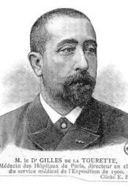
Tikové poruchy - klasifikace
PŘECHODNÁ TIKOVÁ PORUCHA
CHRONICKÁ MOTORICKÁ NEBO VOKÁLNÍ TIKOVÁ PORUCHA
KOMBINOVANÁ VOKÁLNÍ A MNOHOČETNÁ MOTORICKÁ TIKOVÁ PORUCHA – TOURETTŮV SYNDROM (1885 - Gilles de la Tourette)

Slide 38
Tikové poruchy
Přechodná tiková porucha
začíná již kolem 4.-5. roku (mrkání, grimasy)
výskyt až u 25% školáků
prostý pohybový nebo zvukový tik, někdy i více tiků najednou, včetně komplexních
jednotlivé epizody, nebo relapsy a remise
trvání < 12 měs., spontánní remise
na počátku lze najít somatické onemocnění nebo jinou objektivní příčinu (dlouhé vlasy spadající na čelo), často předchází traumatizující neurotická situace v rodině nebo škole
Chronická tiková porucha
vznik v dětství i v dospělosti
pouze pohybový nebo pouze zvukový tik, často neměnné intenzity
převážně mnohočetné tiky
trvání > 12 měs., přičemž případná remise nepřesáhne 2 měs.
stabilní ráz a intenzita tiku

Slide 39
Tourettův syndrom
Mnohočetné, většinou komplexní motorické tiky, vokální tiky s pokašláváním, chrochtáním, vykřikováním obscénních slov. Někdy je echopraxie gest, kopropraxie. Pohybové a zvukové tiky ne nezbytně zároveň.
Tiky se vyskytují mnohokrát za den, téměř denně, nebo intermitentně, déle než 1 rok.
Začíná v dětství, nejčastěji kolem 7. roku, nejpozději do 18 let, u malého procenta byl však pozorován začátek TS i v dospělosti.
Chlapci jsou postiženi 3-4x častěji než dívky.
První příznaky obvykle méně nápadné pohybové tiky, později se přidávají tiky zvukové, na počátku bývá postižena oblast hlavy a tváře, později další oblasti těla.
U 1/3 tiky v dospělosti téměř vymizí, 1/3 má celoživotně mírné obtíže, u 1/3 přetrvává závažnější postižení vyžadující léčbu, v 5% případů může TS vyústit v tvz. maligní formu s těžkými mnohočetnými tiky.
ADHD až u 60% nemocných, symptomy OCD až u 50 % nemocných většinou až několik let po začátku tiků.

Slide 40
Terapie tiků
Informace, edukace pacientů a rodičů (www.atos-os.cz), korekce různých chyb a omylů (dítě má jen omezenou schopnost kontroly tiků…)
Režimová opatření, prevence sociální izolace, komunikace se školou, zamezit stigmatizaci pacienta, kontakt na Sdružení ATOS (Asociace pacientů s Touretteovým syndromem), informace pro školy…
farmakoterapie, v zahraničních vodítkách léčby –alfa2-adrenergní agonisté –klonidin, guanfacin
u nás –klonazepam, tiaprid, risperidon, olanzapin, aripiprazol, haloperidol
léčba často svízelná, žádný preparát obvykle nedokáže trvale a úplně eliminovat tiky
psychoterapie –KBT, relaxační techniky, rodinné poradenství

Slide 41
JINÉ PORUCHY CHOVÁNÍ A EMOCÍ
NEORGANICKÁ ENURÉZA DENNÍ ČI NOČNÍ
primární, sekundární
nediagnostikuje se před 4-5 rokem věku, častější u chlapců
etiologie -dědičná, porucha v sekreci antidiuretického hormonu, neurotická -přepečlivá výchova, narození sourozence, rodinný rozvrat, dysfunkční rodiny s nízkou socioekonomickou úrovní
LÉČBA: režimová -úprava spánku, pitný režim, psychoterapie, farmakoterapie
nácvik nočního probouzení, pozitivní stimulace (pochvala, odměna) za suché noci
NEORGANICKÁ ENKOPRÉZA
bezděčná defekace normálně konzistentní stolice nebo „umazávání“, primární nebo sekundární
často bývá přítomna zácpa
stigmatizace, sociální izolace, častěji během dne, při hrách, při vyučování
etiologie -reakce na nevhodné výchovné přístupy, úzkostné zadržování stolice a zácpa, protestní postoje, ekvivalent dětské deprese
LÉČBA: rodinná terapie, režimová, péče o pravidelné vyprazdňování, opakovaně připomínat odchody na toaletu, při zácpě úprava stravy, cvičení, preparáty s příznivým účinkem na motilitu GIT, jen výjimečně laxativa
U obou nutno vyloučit organické onemocnění !!!

Slide 42
JINÉ PORUCHY CHOVÁNÍ A EMOCÍ
PORUCHA PŘÍJMU JÍDLA V ÚTLÉM DĚTSKÉM VĚKU
Odmítání jídla, mimořádná vybíravost, kdy dítě nepřibývá na váze nebo hubne. Často důsledkem rodinných nátlaků, overprotektivní nebo úzkostné výchovné přístupy. Může být projevem hospitalismu, častější u mentální retardace.
LÉČBA: rodinná terapie, změna prostředí, emoční podpora
PIKA
Pojídání nestravitelných látek – bývá časté u autistických a mentálně retardovaných dětí, ale může být i samostatně.
PORUCHY SE STEREOTYPNÍMI POHYBY
Pohupování tělem, hlavou, vytrhávání vlasů, kousání do rukou, rtů, apod. Dalšími projevy mohou být nadměrná masturbace, kousání nehtů, cucání palce – mohou být chvilkovou abnormitou i u dětí bez psychických poruch.
KOKTAVOST
4 x častější u chlapců, vzniká v předškolním věku, často vymizí, trpí plynulost řeči, je narušeno dýchání, fonace a artikulace – dítě může zpracovat poruchu neuroticky (výsměch) a vyhýbá se pak slovnímu kontaktu.
LÉČBA: logopedická, rodinná terapie, někdy myorelaxancia, speciální třídy
BREPTAVOST
Zrychlené tempo řeči s porušenou plynulostí bez opakování, pauzy a výbuchy řeči, léčba podobná.

Slide 43
Suicidální chování u dětí a adolescentů
Depresivní porucha, periodická depresivní porucha, bipolární afektivní porucha
Posttraumatická stresová porucha
Poruchy přizpůsobení
Smíšená porucha chování a emocí (depresivní porucha chování)
Disharmonický vývoj osobnosti
Zneužívání návykových látek, závislost např. na počítačích
Poruchy příjmu potravy

Slide 44
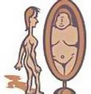
Mentální anorexie a mentální bulimie Diagnostická kritéria
1. Aktivní udržování abnormálně nízké tělesné hmotnosti (pod 15% normální tělesné váhy, u starších dívek váha nižší než 17,5 BMI), dietní omezování, nadměrné cvičení, vyprovokované zvracení a průjmy a užívání anorektik a diuretik
2. Strach z tloušťky trvající i přes velmi nízkou tělesnou hmotnost
3. Nepřítomnost menstruace u žen
1. Opakující se epizody přejídání
2. Opakující se nepřiměřená nebo nadměrná kontrola tělesné hmotnosti -vyvolávání zvracení, užívání projímadel, léků na odvodnění, hladovky, nadměrné cvičení
3. Nadměrný zájem o tělesný vzhled a hmotnost

Slide 45
Poruchy příjmu potravy u dětí
Epidemiologie
prevalence AN u mladých dívek celosvětově 0,3-1%, u BN 1-3%, některá kritéria BN splňuje v ČR až 15% dospívajících (Couturier, 2007, Krch, 2005)
děti pod 12 let tvoří asi 5 % případů (Kocourková a Koutek, 2001)
u předškolních a mladších školních dětí je častější AN, BN je ve skupině dívek před nástupem menarché vzácná, ale při delším trvání až 50% pacientek s AN přejde do BN
úmrtnost při PPP v dětském věku je 3 %

Slide 46
Diagnostika PPP u dětí
děti častěji popírají úmyslné hubnutí a stěžují si na somatické obtíže provázející příjem potravy (obtíže s polykáním, bolesti břicha, problémy ve vyměšování)
dissimulace obtíží
nelze spoléhat ani na výsledky sebeposuzujících dotazníků zaměřených na jídelní chování a postoje k hmotnosti (např. verze Eating Attitude testu pro školní děti)
u dětí lze obtížněji zjistit nespokojenost s vlastním tělem
častá psychiatrická komorbidita
amenoreu v prepubertálním věku nelze použít jako dg. příznak
nedostatečná výživa - zpomalení nebo zástava somatického vývoje, především stagnace váhy v poměru k tělesné výšce

Slide 47
Diagnostika PPP u dětí
stav výživy u dětí nejlépe hodnotí antropometrické vyšetření (zohledňuje dynamiku vývoje, hodnotí se střední obvod paže, tloušťka kožní řasy, biochemické nálezy)
percentilové grafy x hodnocení BMI vhodné jen u dospělých
    BMI u dětí ve věku 18 let 17,5
    12 let 14,2
    10 let 13,5
Doporučená kritéria pro PPP u dětí (podle Nicholse a Laska)
úmyslný úbytek tělesné hmotnosti - vyhýbání se jídlu, vyprovokované zvracení, nadměrné cvičení
nepřiměřené vnímání a přesvědčení týkající se hmotnosti nebo postavy
chorobné zabývání se hmotností nebo postavou

Slide 48
Mentání anorexie u dětí
rychle vyhubnou
riziko dehydratace je větší
amenorhea, puberta bývá opožděna
ohrožení ze zpoždění či zastavení růstu, vývoje kostí (kostní věk), osteoporoza vzniká dříve, často již ve druhém roce po vzniku základního onemocnění
hypotenze, bradykardie
prodloužení intervalu QT na EKG může být u mladších jedinců známkou závažnosti onemocnění
jaterní steatóza může být známkou malnutrice

Slide 49
Terapie
čím je dítě mladší a psychicky nezralejší, tím je jeho spolupráce v léčbě a náhled na chorobnost stavu horší a tím víc odpovědnosti leží na okolí dítěte
nejlepší výsledky mají komplexní a diferencované programy, zahrnující:
nutriční poradenství
programy zaměřené na modifikaci chování
individuální, skupinovou a rodinnou terapii či lépe „terapii s rodinou“, „vícerodinný program“

Slide 50
Kritéria pro hospitalizaci dětí s PPP
(podle Remschmidta)
medicínská | úbytek hmotnosti pod 75% váhy odpovídající věku a výšce somatické komplikace: metabolický rozvrat, dehydratace, bradykardie, přetrvávající zvracení depresivní syndrom, riziko suicidia
psychosociální | rigidní rodinná konstelace sociální izolace značně omezená výkonnost v běžném životě
psychoterapeutická | selhání ambulantní terapie chybění terapeutické alternativy k hospitalizaci

Slide 51
Farmakoterapie ?
Farmakoterapie PPP u dětí a adolescentů není podpořena dostatkem kvalitních studií.
Dle dostupných údajů je možné ji využít zejména k léčbě komorbidních poruch nálady a OCD příznaků a ke snížení impulzivity a úzkosti.
Klinická doporučení NICE (2004) u pacientek s AN, zvláště v adolescenci, farmakoterapii nedoporučují vůbec.
Mentální anorexie
nejčastěji SSRI
mirtazapin
olanzapin, risperidon
krátkodobě působící BZD 30 min. před jídlem
Mentální bulimie
fluoxetin

Slide 52
Poruchy pohlavní identity
Základní pojmy
Tělesná dysforie -emocionální vyjádření nesouladu rodové identity s tělesnými znaky.
Comming out -jedinec s rodovou neshodou oznámí svou prožívanou identitu okolí.
Real life test -období léčby (bez lék. zásahů), kdy se dítě projevuje ve společnosti podle toho, jak se samo vnímá.
Transsexualita (překonaný termín, ale užíván v terminologii) -MtF (trans-ženy), FtM (trans-muži).
Tranzice (přeměna) -dopor. postup s cílem změnit tělesné znaky, aby se sjednotily s prožívaným rodem.
Detranzice -návrat k původnímu genderu.

Slide 53
Příčiny
Trans jako silné mediální téma
Činnost aktivistických sdružení -celospolečenská agenda, ideologie
Rozvolňování základních kategorií -nebinarita, genderfluid apod.
Skupina dívek, sociální sítě, epidemie
Snaha o desexualizaci v dospívání
Individuální faktory

Slide 54
Mantry influencerů pro transkluky
Pokud si myslíte, že byste mohli být trans, tak jste.
Testosteron je úžasný a může vyřešit všechny vaše problémy. Nemusíte si být jisti, že jste transgender, abyste mohli „jít na hormony“.
Pokud by vás rodiče milovali, podporovali by vaši trans identitu. Pokud vás rodiče nepodporují, je v pořádku přerušit kontakt.
Pokud nejste podporováni ve své trans identitě, pravděpodobně se zabijete.
Podvádění rodičů a lékařů je oprávněné, pokud to pomáhá přechodu. K dispozici jsou skripty, které přesvědčí lékaře, aby vám dali hormony. Je v pořádku lhát a říkat, že jste vždy věděli, že jste trans, i když to není pravda.
Nemusíte se identifikovat jako opačné pohlaví, abyste byli „trans“. Můžete být „genderfluid“ a vyhrazujete si právo změnit názor. Jedna řekla, že chce být identifikována jako žena jen někdy...

Slide 55
Detranzice – „Lone Voices or a Growing Chorus?“
Přibývá pacientů, kteří chtějí tzv. „detranzici“ -návrat k původnímu pohlaví nebo jen přerušení hormonální léčby. Přesné počty nejsou známy (8-20%?).
Lisa Littman, USA, studie 100 detrans pacientů (69% FtM) -Důvody detranzice: diskriminace (23%), lépe se cítil v „natálním“ pohlaví (60%), obavy z komplikací hormonální léčby (49%), GD byla způsobena specifickým problémem (trauma, zneužití, psychiatrická porucha vč jiné sex orientace) (38%). 55% udává, že nebylo adekvátně vyšetřeno sexuologem/psychiatrem před přeměnou. 24% informovalo o detranzici svého terapeuta.
Spojeno i se soudními procesy - žaloby nejen psychiatrů, sexuologů ale i endokrinologů, že pacienti nebyli plně srozuměni s navrhovanou hormonální léčbou a s jejími následky. Hormonální léčba v soudních sporech je nazývána léčbou experimentální.

Slide 56
„Nevím přesně, že chci být chlap. Jen vím, že nechci být holka.“
Pozdní manifestace a rychlý průběh GD v době počínající puberty (významný nárůst v posledních 10 letech, převládají FtM nad MtF).
Před rokem 2012 převažovali tvz. „childhood onset GD“ -předškolní věk -pouze 0,01 procenta dětí, téměř výhradně chlapců.
V USA se prevalence genderové dysforie dospívajících v posledním desetiletí zvýšila o více než 1000 %. V roce 2016 představovaly rodové ženy 46% všech operací změny pohlaví, o rok později to bylo 70%.
V roce 2018 Spojené království oznámilo 4400% nárůst oproti předchozímu desetiletí u dospívajících dívek, které vyhledávají genderovou léčbu, podobné špičky byly pozorovány v mnoha dalších zemích.

Slide 57
Rapid Onset Gender Dysphorie
Wait and Watch
Podpora sociální tranzice
Odkládání medicínských zákroků
Psychoterapie 1-2 roky

Slide 58
Skupina pubescentních a adolescentních FtM
Rodinná konstelace (necítím se ženou nemusí nutně znamenat jsem muž)
Traumata, softtraumatizace
Chybějící snaha o typický vzhled (nedodržují stereotypy a nechápou společnost)
Parciální požadavky
Chybějící typická anamnéza (spolupráce s rodinou)
Nekomplikovaný začátek pubescence
Výrazná psychopatologie
Omezená socializace
Uvědomění přes trans spolužáky
Nevyhraněná sexuální orientace

Slide 59
Transsexualismus? (MKN 10)
Porucha pohlavní identity v dětství?
Genderová dysforie (DSM 5)
Genderová inkongruence (MKN 11)

Slide 60
Gender dysphoria/incongruence
Trvání symptomů
v DSM 5 u dětí 6 měsíců
v MKN 11 u dětí musí trvat přibližně 2 roky

Slide 61
Kdo navrhuje léčbu?
Léčbu navrhuje sexuolog, ale vždy je doporučena mezioborová spolupráce (endokrinolog, psycholog, psychiatr, gynekolog/urolog)
Endokrinologické vyšetření Vyšetření se zaměřením na tělesný růst, stupeň pubertálního vývoje. Vyloučení případné hormonální poruchy vedoucí k GD. Blokáda fyziologické puberty analogy gonadoliberinu. Léčba tzv. „cross“ hormony.

Slide 62
Týrané a zneužívané dítě
syndrom CAN (child abuse and neglect)
zahrnuje
tělesné týrání
pohlavní zneužívání (dotykové i bezdotykové -vystavování nevhodným obsahům, přihlížení sexuálním aktivitám)
citové týrání
zanedbávání (tělesné, citové, výchovy a vzdělání)
systémové týrání -týká se institucí, včetně zdravotnických zařízení, které mohou dítě poškodit (upřením práva být slyšeno, bezprávným oddělením dítěte od rodičů, zanedbáním a špatnou péčí, necitlivými lékařskými prohlídkami, úzkostí při kontaktu se soudním systémem)
Műnchhausenův syndrom by proxy

Slide 63
Formy tělesného týrání
bití rukou, řemenem, holí, gumovou hadicí, železnými řetězy
úmyslné popálení
třesení dítětem
kopání
bušení dítětem o stěnu či o zem („shaken infant syndrome“)
dušení
topení
otravy
úmyslné neposkytnutí ochrany a péče
nedostatečná výživa

Slide 64
Psychické týrání
1. Pohrdání -ponižování, posmívání, hrubé nadávání, zavrhování, zdůrazňování neschopnosti nebo morální zkaženosti
2. Terorizování -hrozby tělesného ublížení nebo zabití, přihlížení rodinnému násilí
3. Izolování -bránění interakci s vrstevníky nebo dospělými, zavírání na záchodě nebo v jiné (často tmavé) místnosti, zejména na delší dobu
4. Korumpování -povzbuzování k antisociálnímu chování, k užívání drog či alkoholu, využívání dítěte v roli náhradního rodiče (péče o ostatní děti) apod.
5. Odmítání emoční opory -psychologická nedostupnost, ignorování pokusů o interakci
(S. Hart a M. Brassard, 1991)

Slide 65
Műnchhausenův syndrom by proxy
(v zastoupení)
dospělá osoba předstírá nebo vyvolává u dítěte nejrůznější somatické obtíže a příznaky a dožaduje se opakovaných, mnohdy invazivních vyšetření a léčby dítěte pro uspokojení vlastních psychických potřeb
Meadow v r. 1977
poměrně široké spektrum, od pouhého předstírání potíží dítěte (s rizikem obsáhlých invazivních vyšetření) až po nebezpečné vytváření symptomů u dítěte, které může mít letální následky
větší děti se mohou spolupodílet na předstírání obtíží
cílem matek je komunikace se zdravotnickým personálem a získání „zástupné“ role nemocného
matky popisovány jako pečující a starostlivé
jsou popsána úmrtí způsobená dušením, podáváním nevhodných dávek léků
může jít i o předstírání psychických potíží, předstírání sexuálního zneužití dítěte -ve většině případů je zneužívající osobou matka
věk dětí je mezi 1 měsícem a 21 lety, není rozdíl mezi výskytem dívek nebo chlapců (Rosenberg, 1987)

Slide 66
Műnchhausenův syndrom by proxy
Předstírané potíže:
předstírání nebo vyvolávání krvácení
záchvatové poruchy
nevolnost
teploty
referování neexistující poruchy
manipulování s nálezy (přidání menstruační krve do moče dítěte)
poškozování somatického stavu dítěte (dušením, přidáváním nevhodných léků apod.)

Slide 67
Műnchhausenův syndrom by proxy
Matky:
pečující
navazující těsné vztahy se zdravotníky
samy mívají blízko ke zdravotnické profesi
předstírání neexistujících faktů i v jiné než zdravotní oblasti (předstírají vyšší vzdělání, společenské známosti)
chování matek není motivováno vnějším cílem (ekonomický zisk)

Slide 68
Rizikové znaky Műnchhausenova syndrom by proxy
přetrvávající nebo opakující se onemocnění, zdravotní poruchy nebo symptomy, pro které není dostatečné vysvětlení
rozpory mezi anamnestickými údaji, klinickými nálezy a celkovým zdravotním stavem dítěte
uvažuje se o vzácném onemocnění nebo lékař „dosud o takovém případu neslyšel“
symptomy poruchy jsou pozorovány v matčině přítomnosti
matka působí jako velmi pozorná a je vždy s dítětem v nemocnici
dítě nereaguje na obvyklou léčbu
matka vypadá, jako by se více starala o dění v nemocnici než o nemoc dítěte
rodina, v níž došlo k náhlému nevysvětlitelnému úmrtí dítěte
matka má předchozí zkušenosti ve zdravotnické profesi a obsáhlou historii vlastních nemocí a potíží

Slide 69
Terapie
obtížná
matky se brání konfrontaci a reagují dramaticky na odhalené předstírání potíží dítěte
rozporné reakce zdravotníků
forenzní následky

Slide 70
Další formy týrání
poškozování dítěte různými opatřeními či zákroky, které byly původně určeny k jeho prospěchu
(nevhodné vedení výslechu na policii, zbytečné, opakované a často traumatizující vyšetření lékařské, odebrání dítěte z rodiny a umístění v ústavu v případech, kdy to nebylo nezbytné)
sekundární viktimizace
organizované týrání a zneužívání dětí (vraždy dětí za účelem prodávání jejich orgánů k transplantacím, zneužívání dětí k otrocké práci, k různým kriminálním aktivitám, k prostituci, rituální týrání a zneužívání dětí i dospělých, odmítání odborné zdravotní péče některými sektami i jednotlivými rodiči)

Slide 71
Charakteristiky týraných dětí
děti obtížné na péči -nemocné, znetvořené, příliš aktivní nebo příliš pasivní
děti nechtěné, mající rysy nenáviděného partnera
děti jiného pohlaví, než si rodiče přáli
děti narozené brzy po předchozím dítěti
děti, které nechce nový partner

Slide 72
Sexuálně zneužívané dítě
Sexuální zneužití
“Zapojení závislého, vývojově nezralého dítěte nebo adolescenta do sexuálních aktivit, které jím nejsou plně pochopeny a přijímány a narušují jeho sociální tabu v rodinných rolích.“ (Schechter, Roberge)
“Zneužití dítěte pro sexuální uspokojení dospělého“ (Fraser)
N.D.Kellogová, TJ.Hoffman -1997 -„nežádoucí sexuální zkušenost“

Slide 73
Aktér musí splňovat 3 podmínky
je mnohem starší a zralejší než dítě
je v pozici autority nebo v pečovatelském vztahu k dítěti
vymáhá aktivity silou nebo podvodem (např. dítě nutí, aby se pachatele dotýkalo, event. provádělo masturbaci)

Slide 74
Formy sexuálního zneužívání
dotyková -pohlavní styk, orální či anální sex, laskání pohlavních orgánů
nepenetrativní aktivity
penetrativní aktivity
bezdotyková -zneužití exhibicionisty, přihlížení sexuálním aktivitám, pornografickým videozáznamům apod.

Slide 75
Další dělení
Intrafamiliární, tj. sexuální zneužívání v rodině –incest, nevlastní otec, matka, adoptivní otec, matka, dědeček, vlastní sestra, bratr, bratr z prvního manželství otce nebo matky, strýc, teta
Extrafamiliární, tj. sexuální zneužívání mimo rodinu –učitel, soused, ten, kdo se o dítě stará, osoba známá dítěti, osoba známá rodině, matčin přítel, otcova přítelkyně, jiný příbuzný, dobrý rodinný přítel

Slide 76
Sexuální zneužívání v rodině
(Bentovin, vzorek 99 dětí)
38 % nevlastní otec
16 % vlastní otec
15 % bratr
10 % ostatní příbuzní (dědeček)
5 % matka
u 50 % sexuální zneužívání trvalo 3-5 let

Slide 77
Pachatelé sexuálního zneužívání
jedinci různého věku (dospělí i děti), různého pohlaví (častěji muži), různého vzdělání, většinou však psychicky „normální“
může však jít už o závažnější psychickou poruchu (poruchu osobnosti, psychozu, mentální retardaci, organicky podmíněnou psychickou poruchu, výraznou odchylku sexuální orientace)

Slide 78
Typická situace sexuálního zneužívání v rodině
rodina je dysfunkční
dítě je v sociální izolaci
při zneužívání je dítě pasivní bez možnosti bránit se
viníkem je (nejčastěji) nevlastní otec
socioekonomická situace rodiny je většinou špatná
většinou jde o opakované, někdy dlouhodobé aktivity
asi v 50 % se jedná o dívky a z celkového počtu zneužití je asi 20 % zneužití v rodině

Slide 79
Děti zvýšené ohrožené sexuálním zneužitím
děti z rozvedených rodin, z dysfunkčních rodin, tam, kde dítě dlouho žije osaměle s rodiči
děti z rodiny, kde matka má dalšího partnera (nevlastní otec nebo tzv. strýček, ale i blízký přítel)
děti, jejichž rodiče vykazují hostilitu a násilí vůči sobě i dětem
děti jejichž rodiče pijí alkohol a zneužívají drogy
děti žijící s psychotickým rodičem
děti, které jsou psychicky nebo fyzicky handicapované

Slide 80
Sexuální zneužití v dětství
SYMPTOMY
sexualizované chování neodpovídající věku
strach ve vztahu k určitým objektům, místům, zvukům atd.
výrazná, věkově neodpovídající separační anxieta
náhlé (často i velice rychlé) objevení se psychosomatických poruch
náhlý vznik nočních děsů
sexuálně agresivní chování (např. k mladším sourozencům, vrstevníkům)
u adolescentů promiskuitní chování
LÉČBA:
vzdálení dítěte z prostředí
psychoterapie celé rodiny
zpracování traumatických zážitků má význam i v dospělosti

Slide 81
Krátkodobé (iniciální) následky sexuálního zneužití
intrapsychické reakce –anxieta, fobie, strachy, obavy, depresivní stavy, pocity viny, hanby, ostudy, bezmocnosti, zlosti
vnější symptomy –inhibice, školní selhávání, záškoláctví, útěky z domova, delikventní činnost, agrese, hostilita, odmítání komunikace atd.
narušení sebeúcty
psychosomatické reakce –bolesti břicha, zvracení, přejídání se, mentální anorexie, bulimie, zvýšená spavost, nespavost, noční děsy, úzkostné sny, změny sexuálního chování
veřejná masturbace, exhibicionismus, zvýšené sexuální chování

Slide 82
Dlouhodobé následky
depresivní stavy a autodestruktivní chování, pocity opuštěnosti a izolace, poruchy sebehodnocení
poruchy interpersonálních vztahů ve smyslu odtažení, obtížného získávání důvěry a u mladších jedinců často též poruchy chování nebo tendence „k nechání se“ exploatovat
poruchy v sexuální oblasti, nízká sexuální akceptace sama sebe, častá sexuální dysfunkce, střídání partnerů, nebo naopak vyhýbání se sexuální aktivitě

Slide 83
Děkuji za pozornost.

